Slide 1

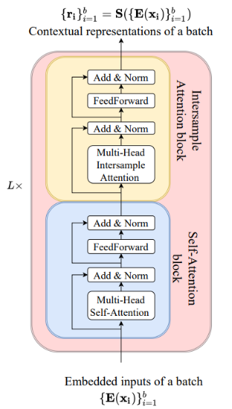
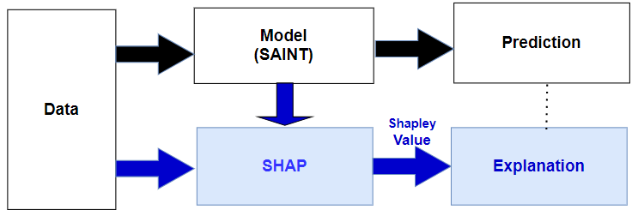
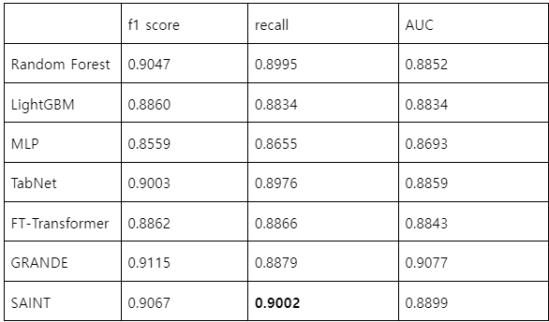
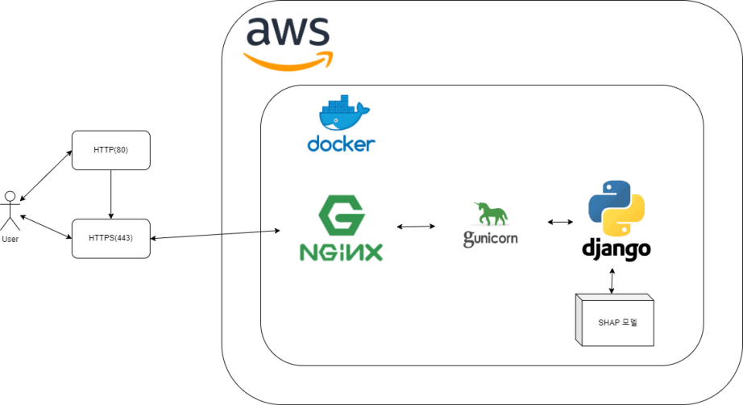
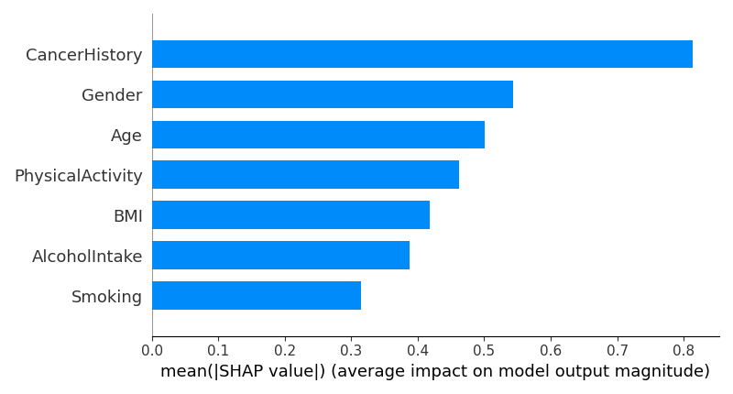
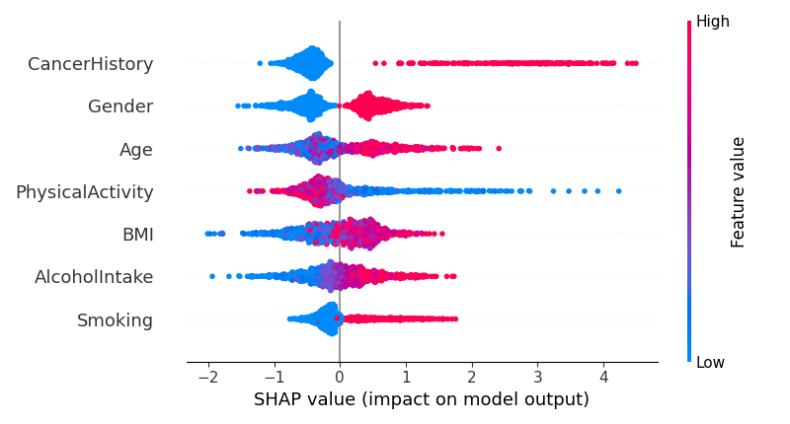
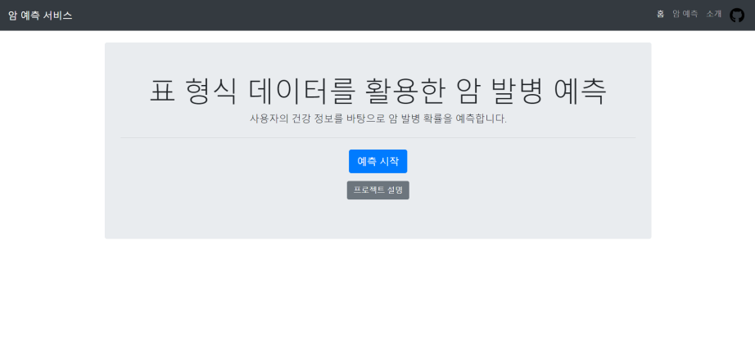
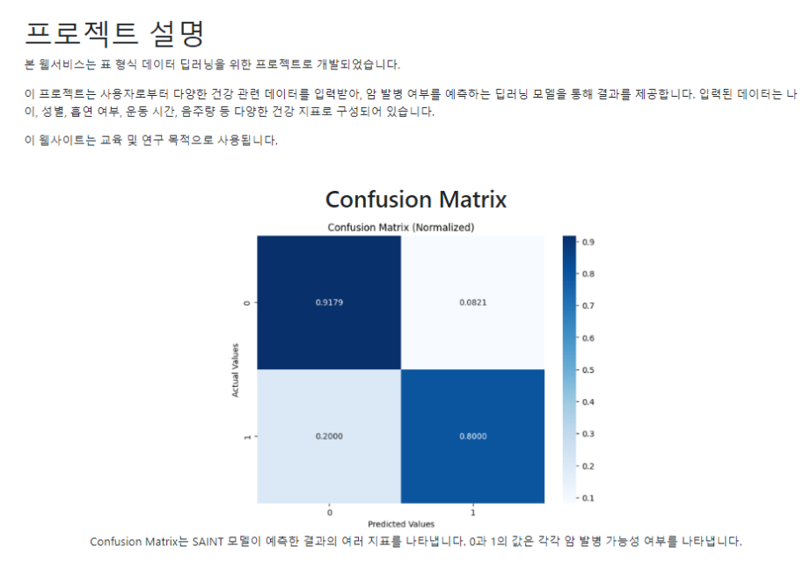
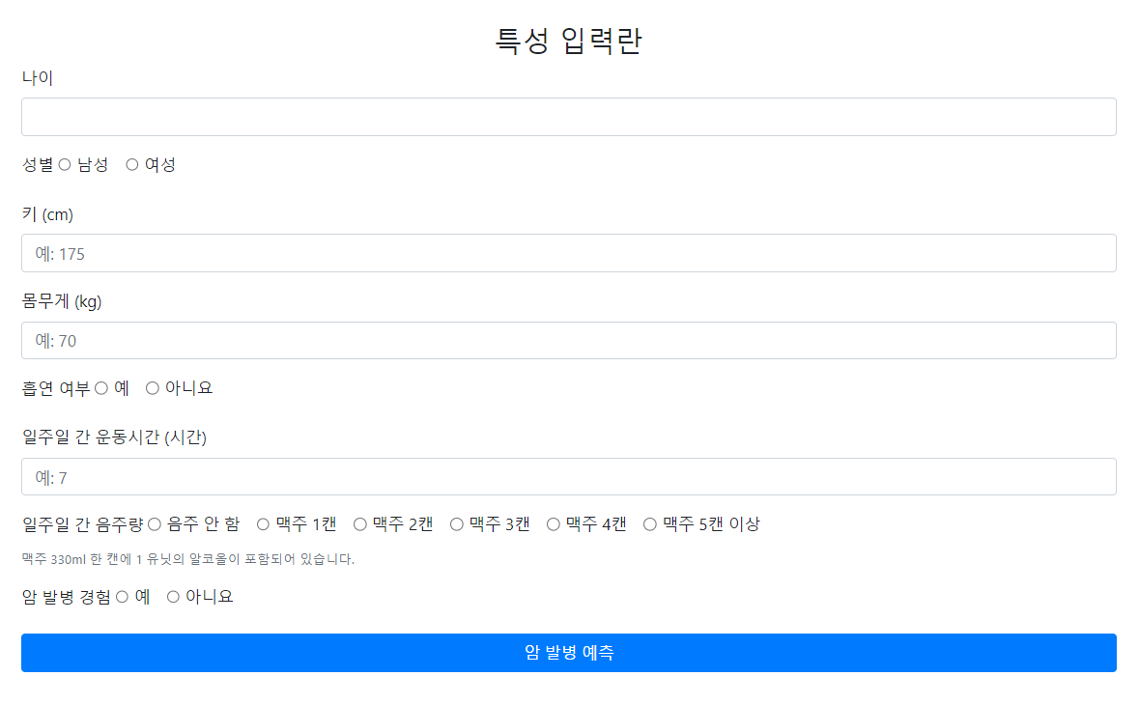
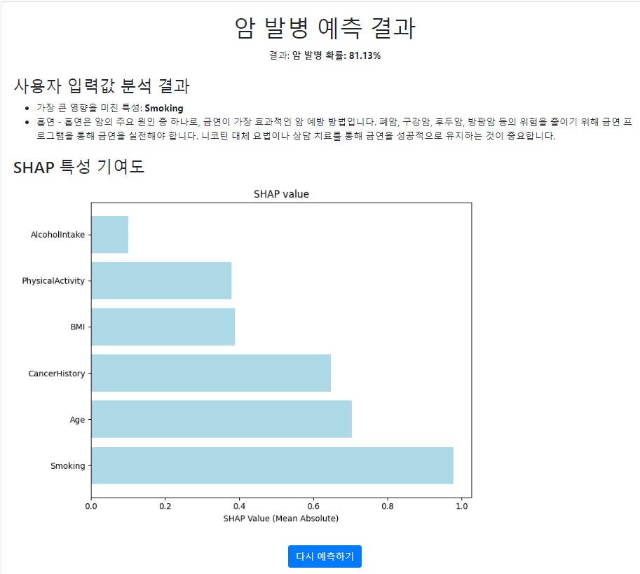
09
표 형식 데이터에 대한 딥러닝을 활용한
암 발병 예측
esc
최지광, 송민재, 서진욱
송길태
과제 목표
과제 개요
과제 내용
딥러닝은 이미지, 텍스트와 같은 데이터에서 높은 성능을 보이지만 표 형식 데이터에 대해선 머신러닝보다 낮은 성능을 보인다. 이 문제를 해결하기 위해 표 형식 데이터에 대한 딥러닝 모델의 성능을 향상시키고 표 형식 데이터에 대한 딥러닝 결과를 Explainable AI를 통해 해석하는 것이 목표이다.
여러 모델을 비교해 성능이 가장 좋은 딥러닝 모델 선정
암의 발병에 있어 어떤 feature가 영향을 많이 주는지를 비교할 수 있는 SHAP 모델 구현
feature에 대한 개인의 입력값을 받았을 때 암의 발병 확률과 예방방안을 알려주는 웹서비스 개발
과제 구성
모델 비교 및 모델 선정
SAINT
SHAP 구조도
서비스 구조도
Bar 그래프
시각화
점 그래프
X축은 SHAP값으로 양수이면 feature가 예측을 더 높이는 방향으로 기여했다는 것을 뜻한다. 점의 색은 해당 feature의 값 크기로 빨간색은 feature값이 높을 때 파란색은 feature 값이 낮을 때를 말한다.
암 발병 예측 웹 서비스
2024

